Slide 1

60 Jahre ISF München e.V. in 60 Minuten
Kennenlernen – austauschen - feiern

Slide 2

ISF München – 60 Jahre außeruniversitäre forschung
Organisation
Personal
Nachwuchsförderung
Wissenschaftler*innen (unbefristet)
Doktorand*innen: 3 +2 Jahre
Verwaltungsbeschäftigte
Studentische Hilfskräfte
Ausbildung SHK
Lehraufträge
Promotionen
Professuren
Selbstverwaltung:
Teams
Institutsrat

Slide 3
Entwicklung des Instituts
Wissenschaftliche Meilensteine
Informatisierung
Entgrenzung von Arbeit und Leben
Mensch-Technik-Verhältnis
Segmentierte
Arbeitsmärkte
Münchner Betriebsansatz
Systemische Rationalisierung
Subjektivierendes Arbeitshandeln
Interaktionsarbeit
„Stern-Studie“
SFB 101
SFB 333
SFB 536
Organisation
1965
1972
1986
1990
1995
1999
2009
2025
Umgründung als
Institut für Sozialwissenschaftliche Forschung München e.V.
Gründungsdirektor Prof. Dr. Burkart Lutz
1990: Rückzug von Burkart Lutz und Norbert Altmann von ihren Direktorenposten
Selbstverwaltung des Instituts
2013: Evaluation Struktur-kommission Bayern
2017: Start institutionelle Förderung durch das StMWK

Slide 4
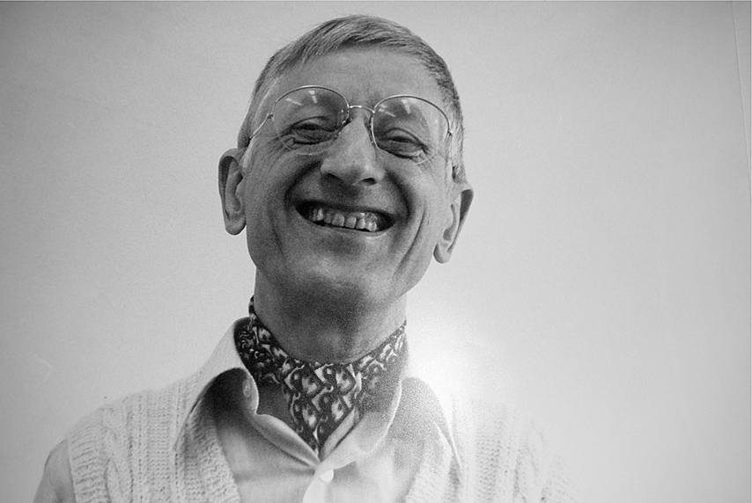

Burkart lutz 100
Am 27. Mai 2025 ist der 100. Geburtstag von Burkart Lutz. Bis zur Gründung des ISF München hatte Lutz bereits eine wichtige Rolle beim Aufbau der bundesdeutschen Industriesoziologie gespielt. Er war von 1965 bis 1990 Forschungsdirektor des Instituts und im Anschluss Gründungsdirektor des Zentrums für Sozialforschung Halle. Lutz starb im Jahr 2013.
Burkart Lutz spricht auf der Veranstaltung der Sektion Arbeits- und Industriesoziologie am 9. Oktober 2008 aus Anlass der Verleihung des Preises der DGS für ein hervorragendes wissenschaftliches Lebenswerk an Burkart Lutz auf dem 34. Kongress der Deutschen Gesellschaft für Soziologie in Jena zur damaligen Krisensituation:

Slide 5
Zum Kennenlernen und austauschen: Aktuelle Forschungsthemen des ISF münchen
Poster 1: Interaktionsarbeit sichtbar machen
(Wolfgang Dunkel, Stephanie Porschen-Hueck)
Poster 2: Der Ansatz betrieblicher Strategien und seine Weiterentwicklung
(Konstantin Klur, Sarah Nies)
Poster 3: Forschungsfeld Mitbestimmung
(Frederik Haug, Eckhard Heidling, Alexander Ziegler)
Poster 4: Arbeits- und Technikgestaltung – Erfahrungswissen und Arbeitshandeln
(Michael Heinlein, Norbert Huchler, Judith Neumer, Stephanie Porschen-Hueck, Tobias Ritter)
Poster 5: Digital vernetzte Arbeit – Dimensionen und Anforderungen einer neuen Arbeitsform (Michael Heinlein, Judith Neumer, Tobias Ritter)​

